Slide 1
O PROBLEMA DO CAIXEIRO VIAJANTE
Optativa II
Prof. Christian Danniel Paz Trillo
SENAC - BCC – 7mo Semestre

Slide 2
RESUMO DE ALGORITMOS GENÉTICOS
Inspirados na teoria da evolução.
Precisam conhecimento geral do problema a ser resolvido.
  Representação de uma solução válida.
  Geração de soluções válidas a partir de soluções existentes (operadores genéticos).
  Função Objetivo.
  Critério de Parada.
Utilizados para resolver problemas de otimização.
  Um dos problemas tradicionais de otimização é o do Caixeiro Viajante (Travelling Salesman Problem).

Slide 3
PROBLEMA DO CAIXEIRO VIAJANTE
Uma coleção de cidades.
As distâncias entre todas as cidades são conhecidas.
Determinar o caminho mais curto que visite todas as cidades exatamente uma vez e retorne ao seu ponto de partida.
  Como isso resulta em um caminho cíclico, de forma geral o ponto de partida é irrelevante.
Este problema é NP – Completo.

Slide 4
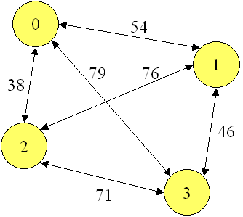
PROBLEMA DO CAIXEIRO VIAJANTE
Exemplo do PCV para 4 pontos:
O melhor ciclo é 0 – 1 – 3 – 2.
As combinações possíveis são (fixando o ponto de partida): 3! = 6
 | 0 | 1 | 2 | 3
0 | 0 | 54 | 38 | 79
1 | 54 | 0 | 76 | 46
2 | 38 | 76 | 0 | 71
3 | 79 | 46 | 71 | 0

Slide 5
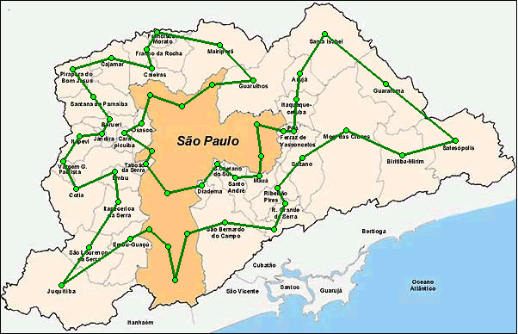
PROBLEMA DO CAIXEIRO VIAJANTE
Exemplo do PCV Real:
As combinações possíveis são: 50! (Número extremamente grande)

Slide 6
PROBLEMA DO CAIXEIRO VIAJANTE
Matematicamente o PCV pode ser definido como:
Para n>= 3 e uma matriz C de dimensões n x n:
  Cada Cij > 0
  Cii=0 e
  Cij = Cji (mesma distância ida e volta)
Qual permutação dos números 1 a n minimiza a soma dos custos:
  Exemplo: 3, 2, 4, 1, 7, 5, 8, 6
  Custo: C32 + C24 + C41 + C17 + C75 + C58 + C86 + C63 (Voltando ao 3).

Slide 7
PCV – REPRESENTAÇÃO EM UM AG
(Baseado no PDF postado no Black)
Uma solução do PCV (Individuo) é uma permutação da seqüência de números de 1 a n:
  (3 2 4 1 7 5 8 6)
A função de fitness é o cálculo do custo do percurso:
  C32 + C24 + C41 + C17 + C75 + C58 + C86 + C63
População Inicial formada aleatoriamente como permutações dos números de 1 a n.

Slide 8
PCV – REPRESENTAÇÃO EM UM AG
Operação de Cruzamento (2-point):
Exemplo:
  (3 2 4 1 7 5 8 6) e (3 1 7 8 2 6 4 5)
Os filhos gerados são:
  (3 2 4 8 2 6 8 6) -> Visita duas vezes o 8
  (3 1 7 1 7 5 4 5) -> Visita duas vezes o 7
  Esse tipo de cruzamento simples gera indivíduos que não são soluções válidas!

Slide 9
PCV – REPRESENTAÇÃO EM UM AG
PMX – Crossover parcialmente mapeado:
  I1: (3 2 4 1 7 5 8 6) e I2: (3 1 7 8 2 6 4 5)
  Seleciona dois pontos de corte:
  (3 2 4 | 1 7 5 | 8 6) e (3 1 7 | 8 2 6 | 4 5)
  Isto define alguns mapeamentos:
    1 <->8
    7 <->2
    5 <-> 6
  Ai os filhos ficam:
  (3 7 4 8 2 6 1 5) [do I1 o 2 vira 7, o 8 vira 1 e o 6 vira 5]
  (3 8 2 1 7 5 4 6) [do I2 o 1 vira 8, o 7 vira 2 e o 5 vira 6]

Slide 10
PCV – REPRESENTAÇÃO EM UM AG
Mutação
  A forma mais simples de mutação consiste em escolher aleatoriamente duas cidades e trocá-las na permutação:
    (3 2 4 1 7 5 8 6)
    (3 2 8 1 7 5 4 6)
  Outra forma de realizar mutações é escolher um bloco e inverte-lo ou trocá-lo de posição:
    (3 2 4 1 7 5 8 6)
    Bloco escolhido: 1 7 5 8
    Mutação 1: (3 2 4 8 5 7 1 6)
    Mutação 2: (3 2 1 7 5 8 4 6)

Slide 11
PCV - REPRESENTAÇÃO EM UM AG
Tamanho da População:
Critério de Parada:
  Fitness do Melhor Indivíduo se mantém por 1000 iterações.
  Fitness Médio varia pouco por 1000 iterações.
  No máximo 50000 iterações (ou 60 segundos por exemplo).

Slide 12
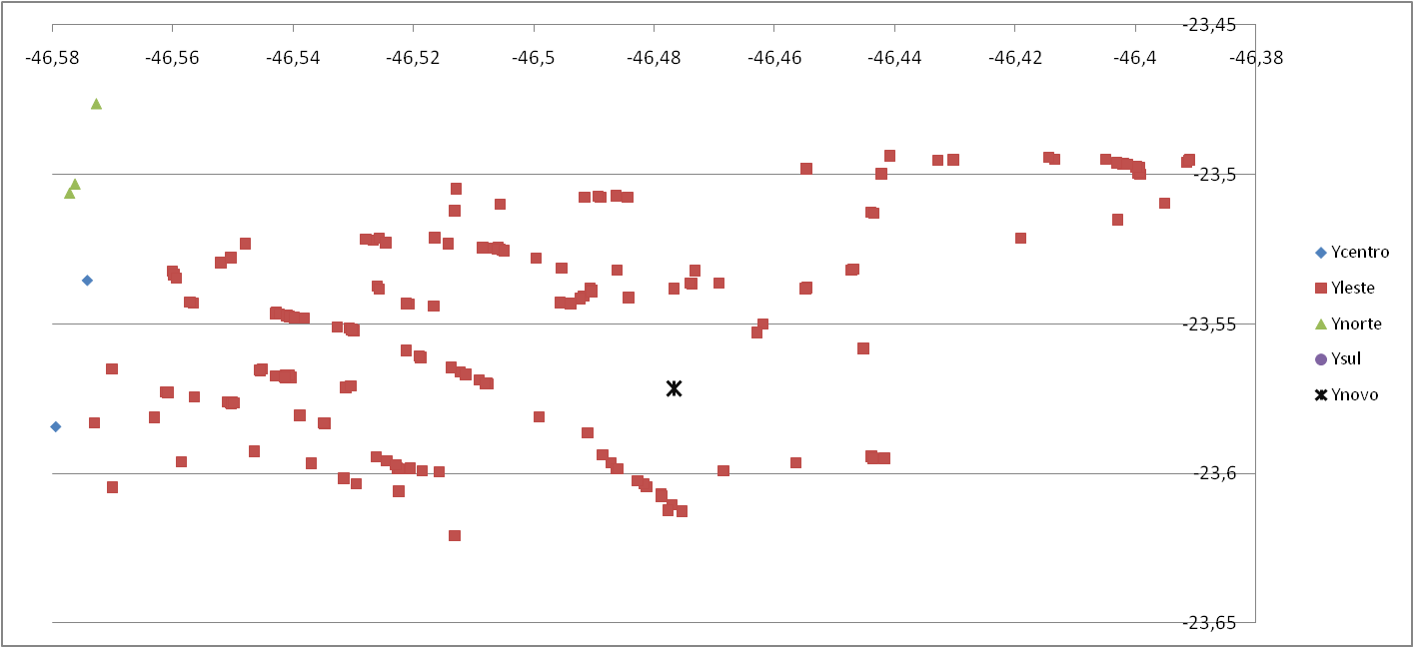
PCV NO PROJETO
Dada a posição do usuário:
CEP (08275-150)
Latitude / Longitude (-23.5705, -46.4767)

Slide 13
PCV NO PROJETO
Selecionar as agências mais próximas (dos bancos escolhidos pelo usuário):
    Distancia: arquivo Distancia.java
  Dica: Pré-calcular as distâncias das mais próximas.

Slide 14
PCV NO PROJETO
Aplicar o Algoritmo Genético para o PCV:

Slide 15
PCV NO PROJETO
Aplicar o Algoritmo Genético para o PCV:

Slide 16
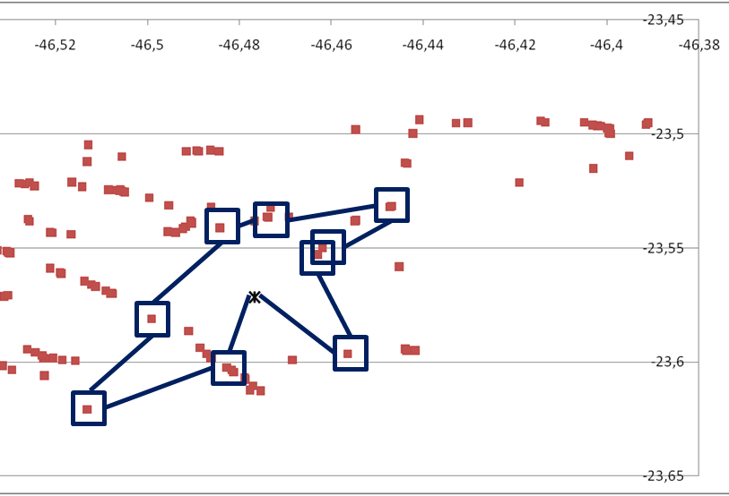
PCV NO PROJETO
Mostrar os resultados:
  [Numerar as agências pela linha no arquivo excel para facilitar a visualização]
  Elaborar o plano de visitas:
  Visitar Itau 14
  Visitar BB 12
  Visitar Itau 19
  Visitar Real 25
  ...
  Distância Total Percorrida
    49 Km

Slide 17
PCV NO PROJETO
Implementar o método de cruzamento PMX e mais um do artigo em dois AGs “diferentes”, executando os dois e mostrando ambas sugestões.
Implementar dois métodos de mutação (podem ser aplicados no mesmo AG de forma aleatória).
O critério de parada deve estar relacionado com o número de bancos a ser visitados.
Erro no arquivo: onde diz Lat leia-se Longitude e onde diz Lon leia-se Latitude.

